Slide 1
La sanación interior
y la misericordia
van de la mano
CONGRESO DE EDUCACIÓN RELIGIOSA
2016
Por Ernesto Vega, M.A.

Slide 2
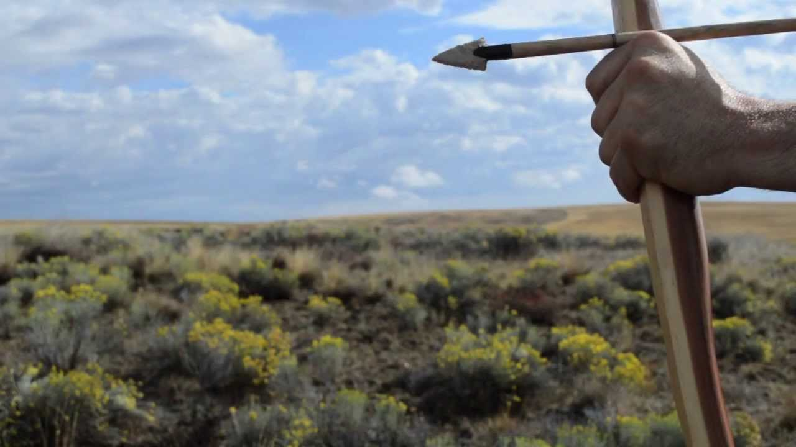
Los mecanismos de defensa
Sobrevivencia
Defendernos
Parte de la naturaleza
Nos ayudan

Slide 3
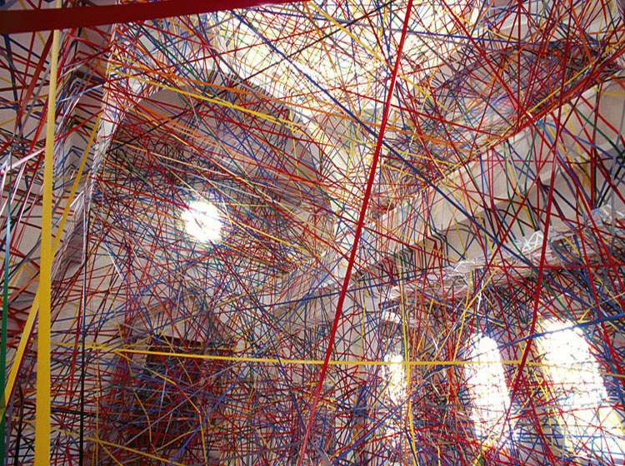
Los ruidos
EL MEDIO AMBIENTE
Los ruidos internos
Los ruidos externos

Slide 4
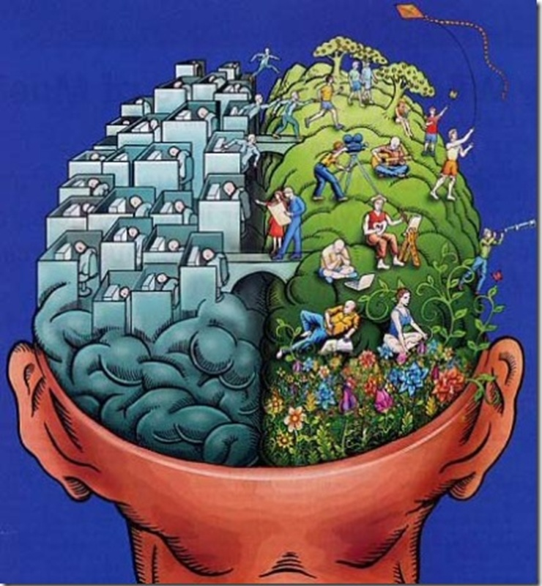
Los hemisferios del cerebro

Slide 5
Dinamismo interno
Sombra - Luz - Sombra
Extremo - Balance - Extremo
Todo es malo - Discernimiento - Todo es bueno
Desabrido - Buen sazón - Salado
Enfermedad - Salud - Enfermedad
S.I. Depresivo - Salud - S.I. Hiper-reactivo
Diablo - Ser Humano -Angel

Slide 6
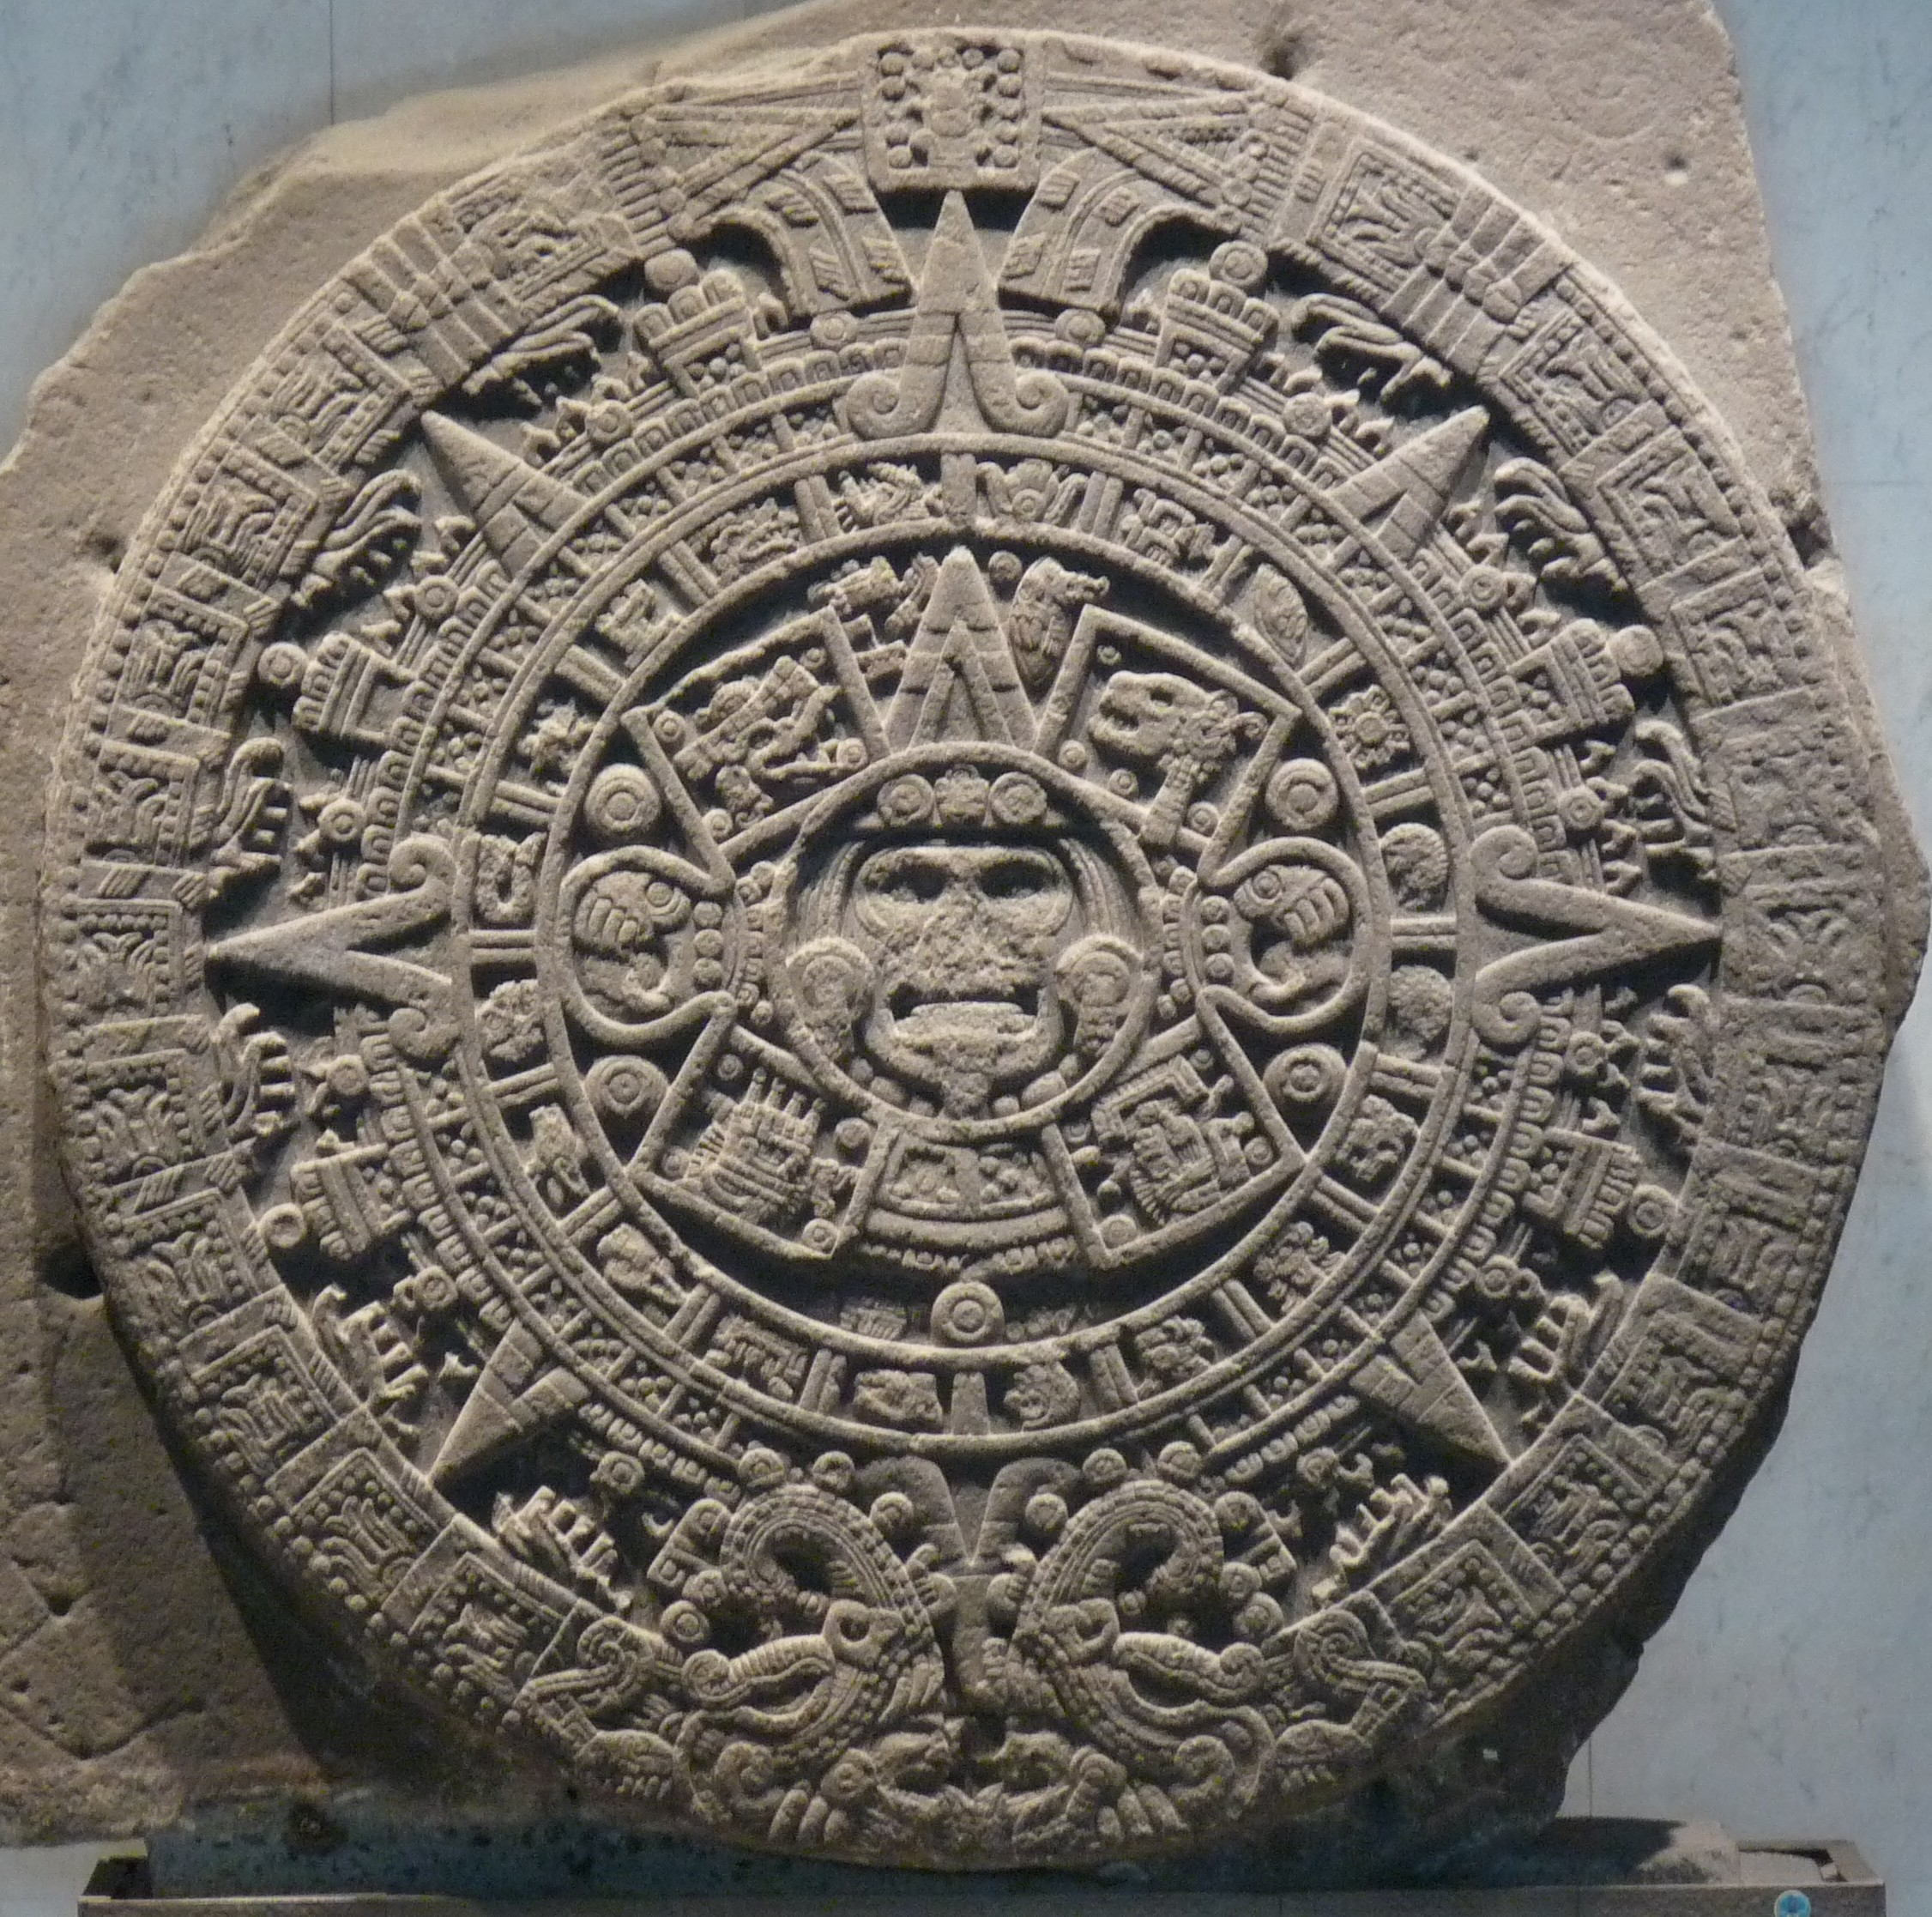
El Ser Humano
Dimensión Espiritual
Dimensión Emocional
Dimensión Mental / Psicológica
Dimensión Física /Corporal
Dimensión Familiar / Social / Cósmica

Slide 8
Los mensajes del agua
Los mensajes del agua
Y su relación a la espiritualidad
y la autoestima
Y su relación a la espiritualidad
y la autoestima

Slide 9
¿Dónde encuentras el agua?

Slide 10
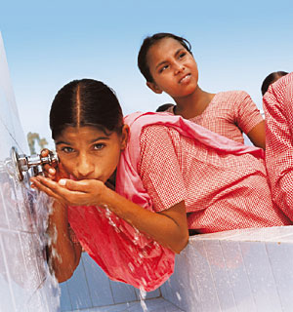

Slide 12
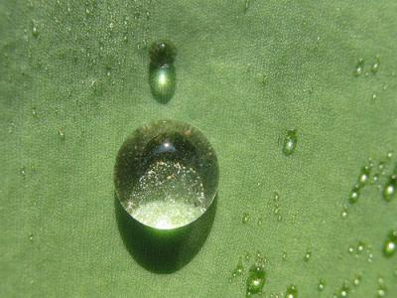

Slide 13
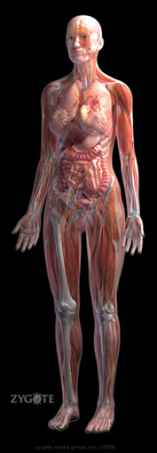
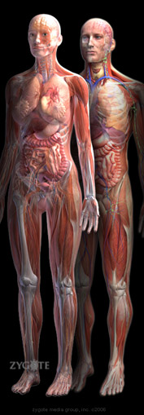
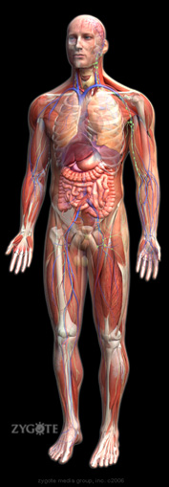

Slide 14
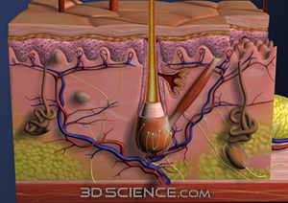
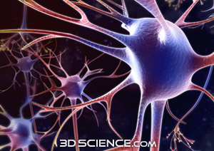
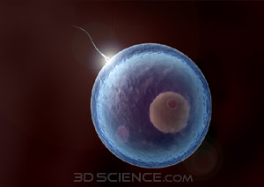
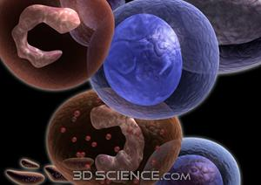
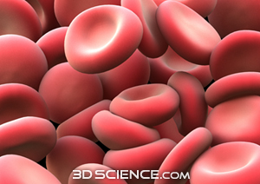

Slide 15
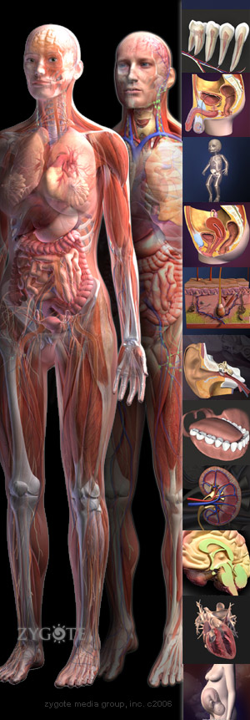
La voluntad afecta
Células
Fibra
Órganos
Sistemas
Cuerpo

Slide 16
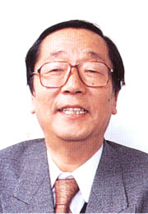
Dr. Masaru Emoto

Slide 17
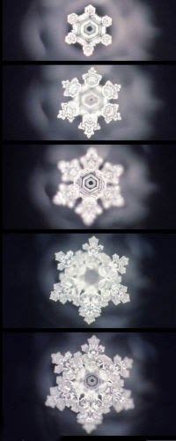
Proceso de la formación de cristales de agua

Slide 18
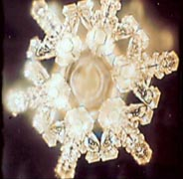
Cristal de agua de un manantial

Slide 19
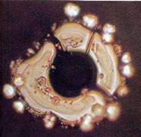
Cristal de agua contaminada

Slide 20
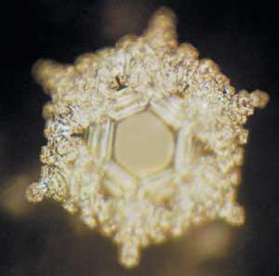
Con la palabra “amor”

Slide 21
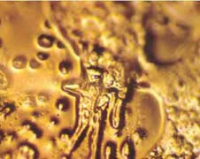
Con la palabra “te odio”

Slide 22
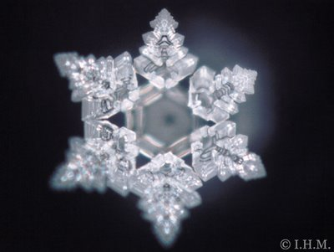
Cristal con la palabra ESPERANZA

Slide 23
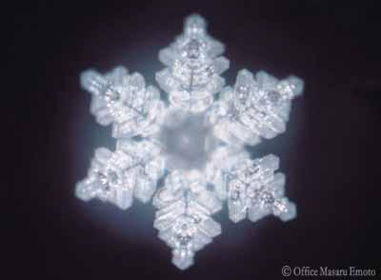
Cristal de agua con la palabra verdad

Slide 24
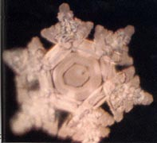
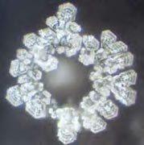
Ejemplos de cristales de agua en otros lugares

Slide 25
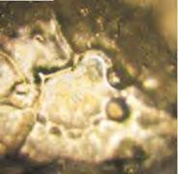
Cristal de agua antes de la oración en la Presa de Fujiwara

Slide 26
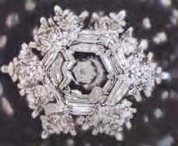
Cristal de agua después de la oración en la Presa de Fujiwara

Slide 27
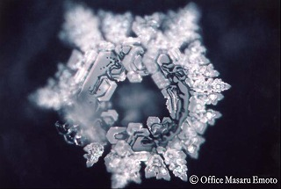
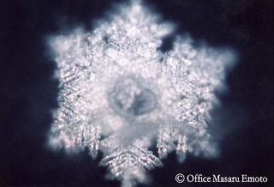
Cristales de agua empaquetada

Slide 28
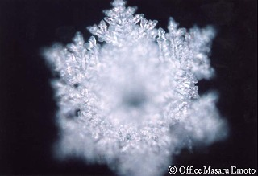
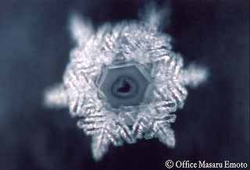
Cristales de agua empaquetada después de la oración

Slide 29
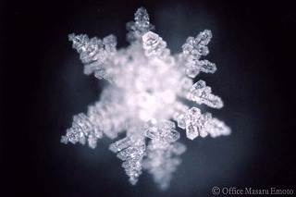
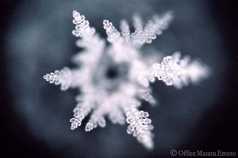
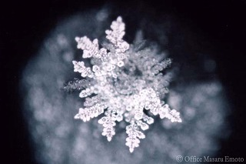
Agua empaquetada en Vancouver antes de oración

Slide 30
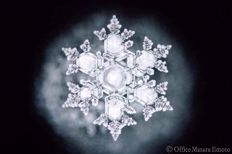
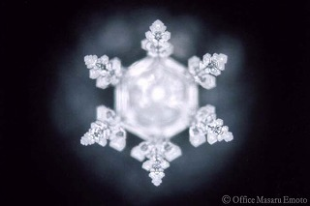
Agua empaquetada en Vancouver después de la oración

Slide 31
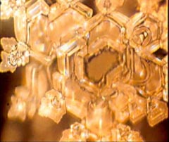
Cristal de agua con música clásica

Slide 32
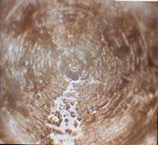
Cristal de agua con música de rock pesado

Slide 33
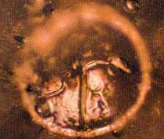
Cristal de agua con palabras de Hitler

Slide 34
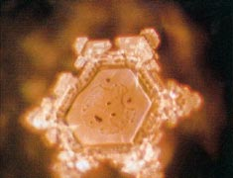
Cristal de agua con palabras de la Madre Teresa

Slide 35
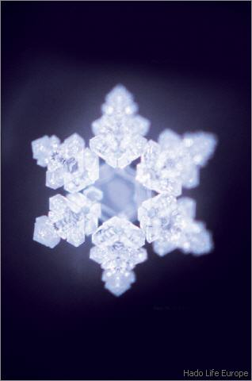
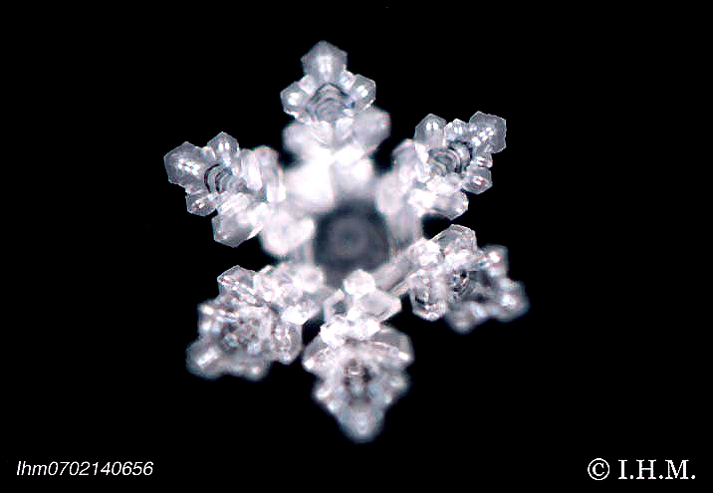
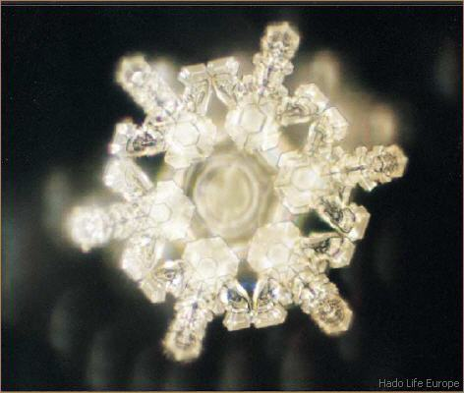
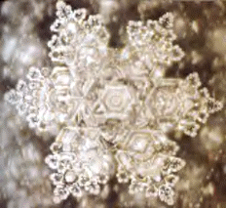
Otros cristales de agua de fuentes naturales

Slide 36
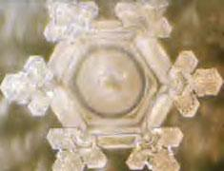
“Gracias”

Slide 39
¿Qué relación tiene mi mente con mi espíritu, mi cuerpo y mis sentimientos, mis comportamientos y la relación con los demás?

Slide 40
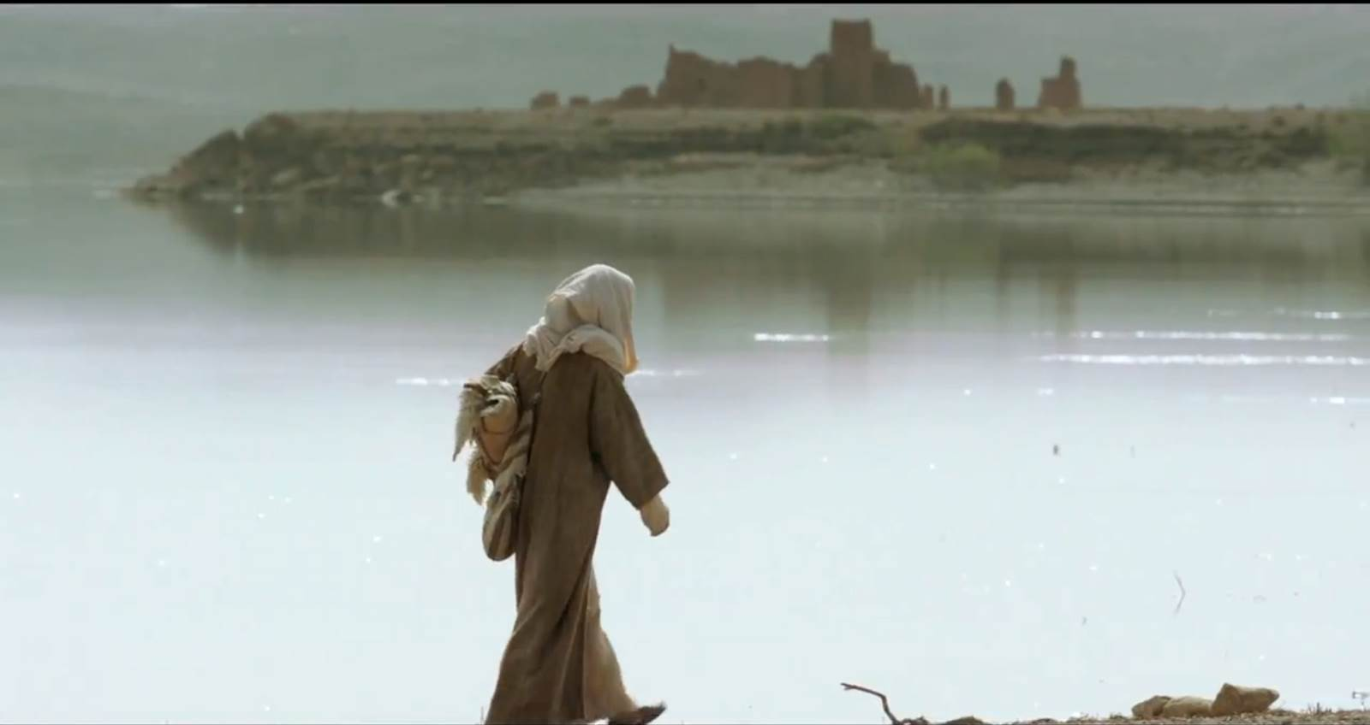
El Espíritu Santo, a nuestro favor,
nos llama a la experiencia del desierto
Lecturas - Lucas, 3:1 ss, 3:21 ss, 4:1

Slide 41
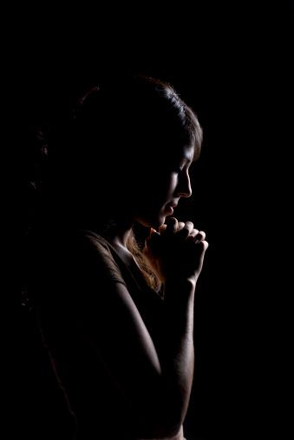
El amor auténtico
La experiencia con el amor es una experiencia religiosa
Efecto 1: conversión
Efecto 2: profundidad
Los movimientos y efectos

Slide 42
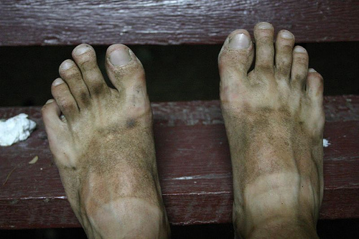
Mantener la experiencia con Cristo
- Encontrando tiempo sagrado 24/7
Lucas 4:1-13

Slide 43
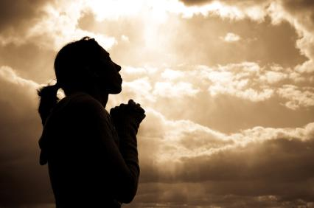
Oración - Ayuno - Sacrificio
Prioridades
Sólo una cosa es necesaria

Slide 44
El gym

Slide 45
El gym de las cinco dimensiones
D-Espiritual
D-Emocional
D-Mental
D-Corporal
D-Comunitaria

Slide 46
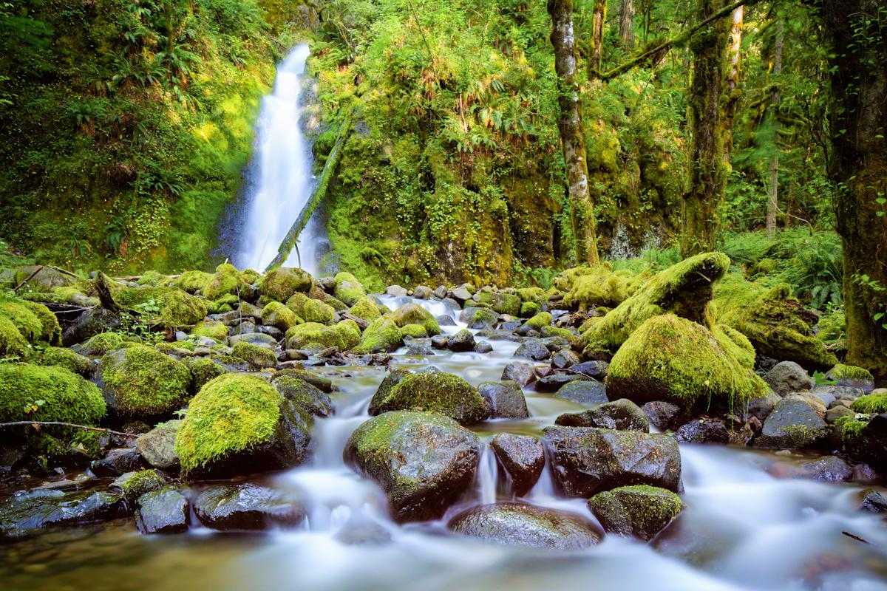
¿Dónde encuentras
la presencia de Dios?

Slide 48
Llamados a crear una esperanza a través de la oración
y el servicio amoroso
Lucas 4: 14 ss

Slide 49
Tus pensamientos
Autoestima
Cuida tu diálogo interno
Perdonate
No te compares
Aprende de tus errores
Moldea tus pensamientos
Educa tu mente a la actitud positiva
Enfócate en lo que quieres para tu bien
Levántate
Nada a los extremos - todo en balance

Slide 50
Tus sentimientos
Autoestima
Perdona y perdonate
Se compasivo
Anima a los demás - no humilles
Evita la vanagloria y el orgullo
Cultiva la escucha atenta
Aprende a canalizar saludablemente a tus sentimientos
Reconoce tus limitaciones
Se sincero, claro y prudente

Slide 51
Ejercicio

Slide 52
Afirmaciones
Soy un ser de luz
Hago tiempo para la oración
Expreso mis emociones saludablemente
Mis pensamientos y palabras son edificantes
Como saludablemente
Hago ejercicio frecuentemente
Soy un buen administrador de mi dinero
Estoy abierto/a a la abundancia de Dios
Me cultivo en el discernimiento
Edifico sentido común y acción productiva

Slide 53
Jesús en ti confío

Slide 54
Presencia de Cristo
Presencia de Cristo arriba de mi - bendiciéndome
Presencia de Cristo abajo de mí - sosteniéndome
Presencia de Cristo atrás de mí - protegiéndome
Presencia de Cristo en frente de mí - guiándome
Presencia de Cristo a mi derecha - aconsejándome
Presencia de Cristo a mi izquierda - acompañándome
Presencia de Cristo alrededor de mí - empapandome de luz
Presencia de Cristo adentro de mí - compartiendo luz, amor, fe, esperanza, perdón, sanación, liberación, humildad, compasión, misericordia y servicio a los demás.

Slide 55
La persona que trabaja en si misma, no sólo se edifica individualmente sino que hace crecer a toda la Iglesia.

Slide 56
www.facebook.com/5.ernesto.vega

Slide 57
Información Ministerial
Ernesto Vega
Coordinador del Ministerio de Formación en la Fe para Adultos
Oficina de Educación Religiosa
Arquidiócesis de Los Ángeles
213 637 7345
ejvega@la-archdiocese.org
Facebook: www.fb.com/formacion.fe
Información Personal
ernestovega4life@gmail.com
Facebook: www.fb.com/5.ernesto.vega

